Slide 1
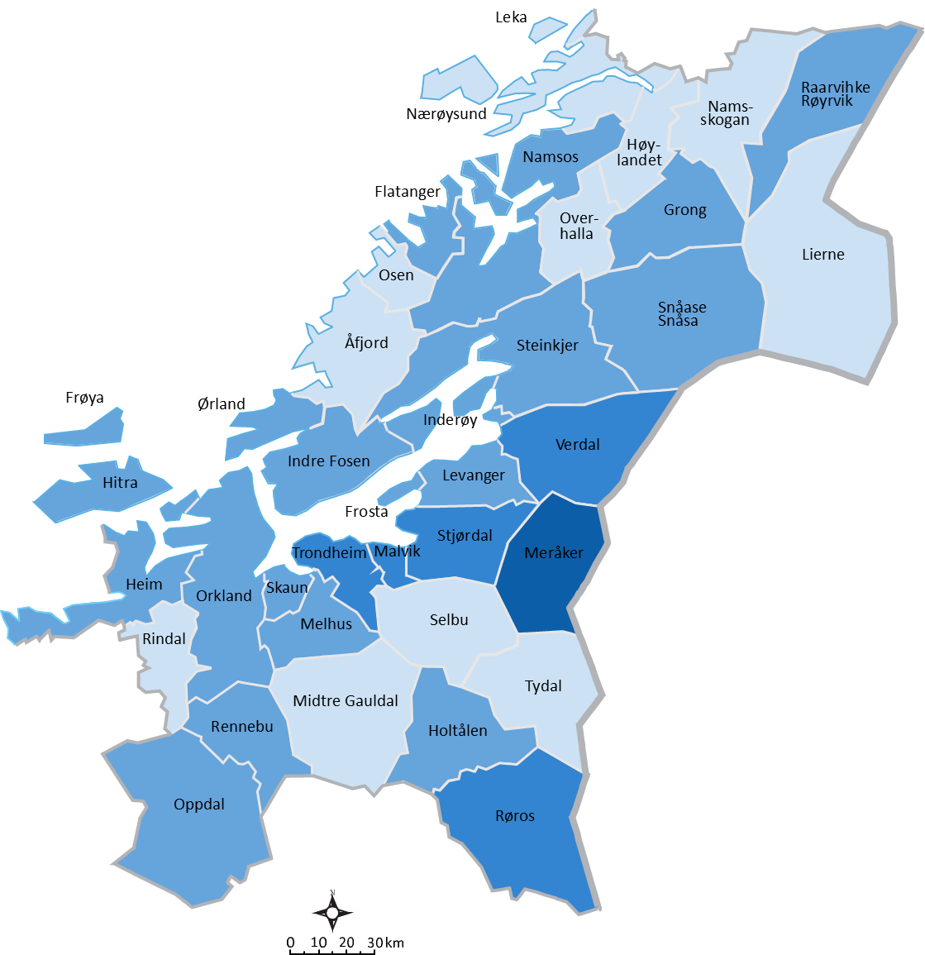
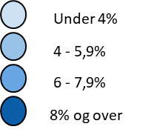
Arbeidsmarkedet i Trøndelag i uke 21 - 2020
I uke 21 er det 14 285 helt ledige i Trøndelag. Det utgjør 5,8% av arbeidsstyrken. Av disse er 6 133 kvinner og 8 152
menn. I tillegg er 5,4% av arbeidsstyrken delvis ledige
Til sammen 893 var i et arbeidsrettet tiltak. Det utgjør 0,4 % av arbeidsstyrken.
Blant helt ledige er det flest med yrkesbakgrunn fra reiseliv og transport. Blant delvis ledige er det flest med yrkesbakgrunn fra butikk- og salgsarbeid.
Bruttoledigheten er på 6,2% av arbeidsstyrken
Ungdomsledigheten er på 8,1 %.
I alt er 5 117 personer
under 30 år helt ledig.

